Slide 1

Μαθηματικά
1/2/21
Βιβλίο Μαθηματικών
Μέρος 4
Μάθημα 3: σελίδες 15 – 18
Η παρουσίαση δεν έχει ήχο

Slide 2
Σελίδα 15
Παρατήρησε τα διάφορα μεταφορικά μέσα και σκέψου πόσα άτομα θα μπορούσαν να χωρέσουν στο καθένα. Αν δυσκολεύεσαι σε μερικά όπως είναι το τρένο, παρατήρησε πόσοι στέκονται στην πλατφόρμα, περιμένοντας να επιβιβαστούν και υπολόγισε πόσοι απ’ αυτούς θα χωρούσαν σε κάθε βαγόνι του τρένου.

Slide 3
Λογικά…..
Ένα αεροπλάνο κι ένα τρένο χωνάνε τριψήφιο αριθμό ατόμων.
Ένα ταξί χωράει μονοψήφιο αριθμό ατόμων.
Ένα λεωφορείο χωράει διψήφιο αριθμό ατόμων.
Ένα κρουαζιερόπλοιο όμως είναι πολύ μεγαλύτερο, οπότε χωρά τετραψήφιο αριθμό ατόμων.

Slide 4
Τετραψήφιοι αριθμοί:
1 000 – 10 000
Διαβάζουμε…
έξι χιλιάδες πεντακόσια είκοσι τέσσερα

Slide 5
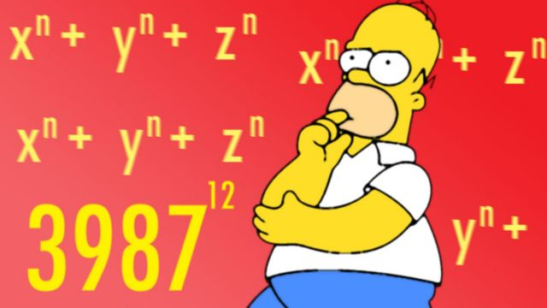
Πώς διαβάζονται;
1000 χίλια
2000 δύο χιλιάδες
3000 τρεις χιλιάδες
4000 τέσσερις χιλιάδες
5000 πέντε χιλιάδες
6000 έξι χιλιάδες
7000 εφτά χιλιάδες
8000 οκτώ χιλιάδες
9000 εννιά χιλιάδες
10000 δέκα χιλιάδες
1003 χίλια τρία
3456 τρεις χιλιάδες τετρακόσια πενήντα έξι
7609 επτά χιλιάδες εξακόσια εννιά
9078 εννιά χιλιάδες εβδομήντα οκτώ

Slide 6
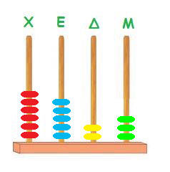
Ποιος αριθμός φαίνεται σε αυτό το αριθμητήριο;
έξι χιλιάδες
πεντακόσια
είκοσι
τρία

Slide 7
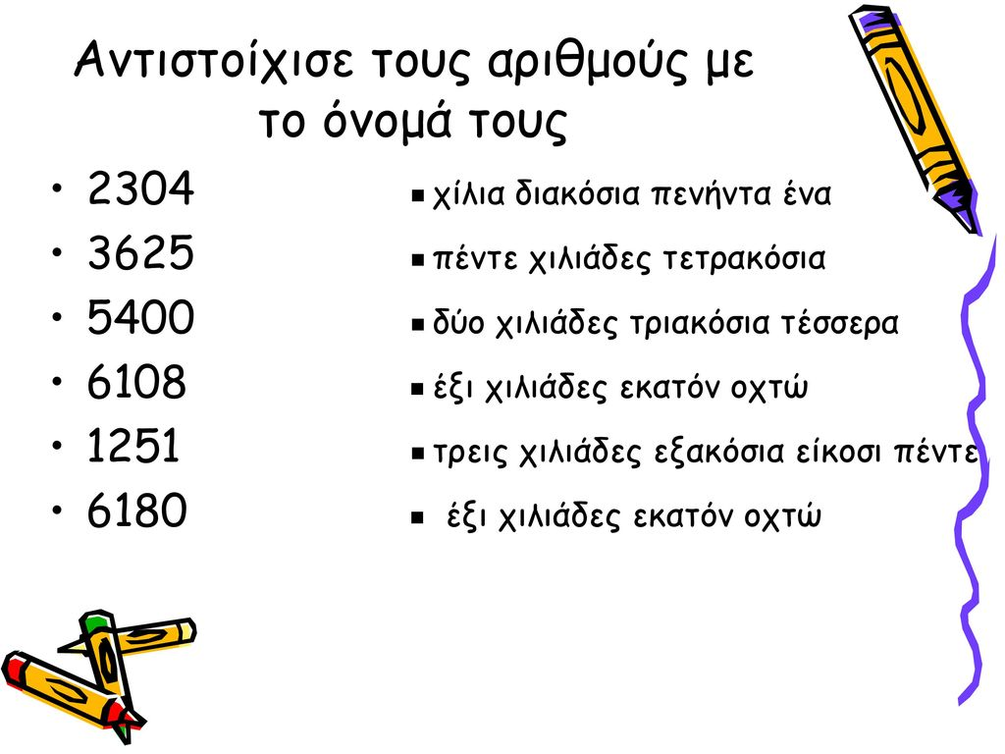
Ώρα για λίγη εξάσκηση….
ογδόντα

Slide 8
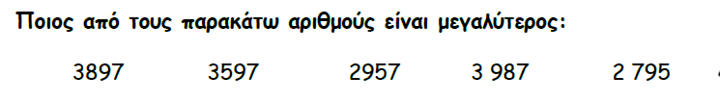
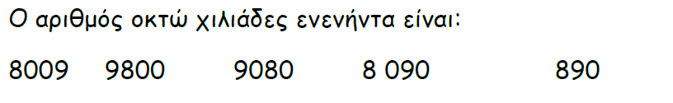
Περισσότερη εξάσκηση…..
Διάβασε:
4300
4530
5678
8900
7003

Slide 9

Δοκίμασε κι αυτά τα παιχνίδια….
http://www.ictgames.com/flipCounter/index.html
Τα παιδιά κατασκευάζουν τετραψήφιους αριθμούς προσθέτοντας ή αφαιρώντας μονάδες, δεκάδες, εκατοντάδες ή χιλιάδες.
http://www.ictgames.com/abacusInteger.html
Το εφαρμογίδιο δίνει τη δυνατότητα στα παιδιά να κατασκευάσουν τετραψήφιους αριθμούς στο αριθμητήριο, προσθέτοντας ή αφαιρώντας χάντρες.

Slide 10
Τώρα πήγαινε στο βιβλιο των Μαθηματικών σου, Μέρος 4 και κάνε τις σελίδες 16-18.

Slide 11
Σελίδα 18:
Σκέψου ποια είναι η πιο λογική απάντηση – αριθμός για καθετί που σου ζητείται.

Slide 12
Τελειώσαμε για σήμερα!!
Καλή συνέχεια…

